Slide 1



组合逻辑1
刘鹏
浙江大学
信息与电子工程学院
Email: liupeng@zju.edu.cn
March 5, 2019

Slide 2
复习
逻辑化简
卡诺图
本节内容
组合电路概念
组合电路设计方法
组合电路模块：编码器和译码器

Slide 3
基本公式
证明方法：推演 真值表
复习
根据与、或、非的定义，得布尔恒等式
序号 | 公 式 | 序号 | 公 式
 |  | 10 | 1′ = 0; 0′= 1
1 | 0 A = 0 | 11 | 1 + A= 1
2 | 1 A = A | 12 | 0 + A = A
3 | A A = A | 13 | A + A = A
4 | A A′= 0 | 14 | A + A′ = 1
5 | A B = B A | 15 | A +B = B + A
6 | A (B C) = (A B) C | 16 | A + (B +C) = (A + B) + C
7 | A (B +C) = A B + A C | 17 | A + B C = (A +B)(A +C)
8 | (A B) ′ = A′ + B′ | 18 | (A+ B) ′ = A′B′
9 | (A ′) ′ = A

Slide 4
最小项的编号
复习
最小项 | 取值 | 对应 | 编号
 | A B C | 十进制数
 | 0 0 0 | 0 | m₀
 | 0 0 1 | 1 | m₁
 | 0 1 0 | 2 | m₂
 | 0 1 1 | 3 | m₃
 | 1 0 0 | 4 | m₄
 | 1 0 1 | 5 | m₅
 | 1 1 0 | 6 | m₆
 | 1 1 1 | 7 | m₇

Slide 5
最大项的编号
复习
最大项 | 取值 | 对应 | 编号
 | A B C | 十进制数
 | 1 1 1 | 7 | M₇
 | 1 1 0 | 6 | M₆
 | 1 0 1 | 5 | M₅
 | 1 0 0 | 4 | M₄
 | 0 1 1 | 3 | M₃
 | 0 1 0 | 2 | M₂
 | 0 0 1 | 1 | M₁
 | 0 0 0 | 0 | M₀

Slide 6
卡诺图化简法
复习
逻辑函数的卡诺图表示法
实质：将逻辑函数的最小项之和的以图形的方式表示出来
以2^{n}个小方块分别代表 n 变量的所有最小项，并将它们排列成矩阵，而且使几何位置相邻的两个最小项在逻辑上也是相邻的（只有一个变量不同），就得到表示n变量全部最小项的卡诺图。
Notes:
-------将n变量的全部最小项各用一个小方块表示，使相邻的最小项在几何位置上也相邻地排列……

Slide 7
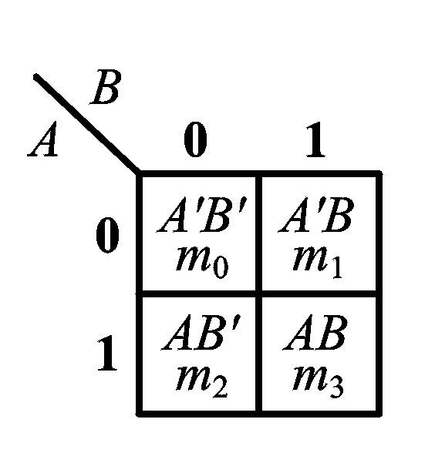
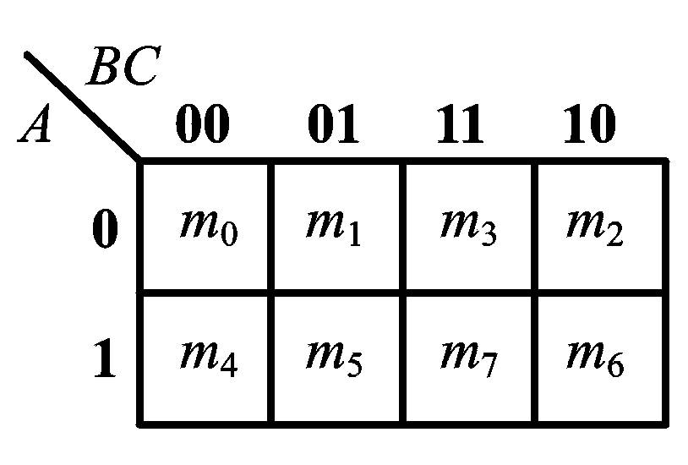
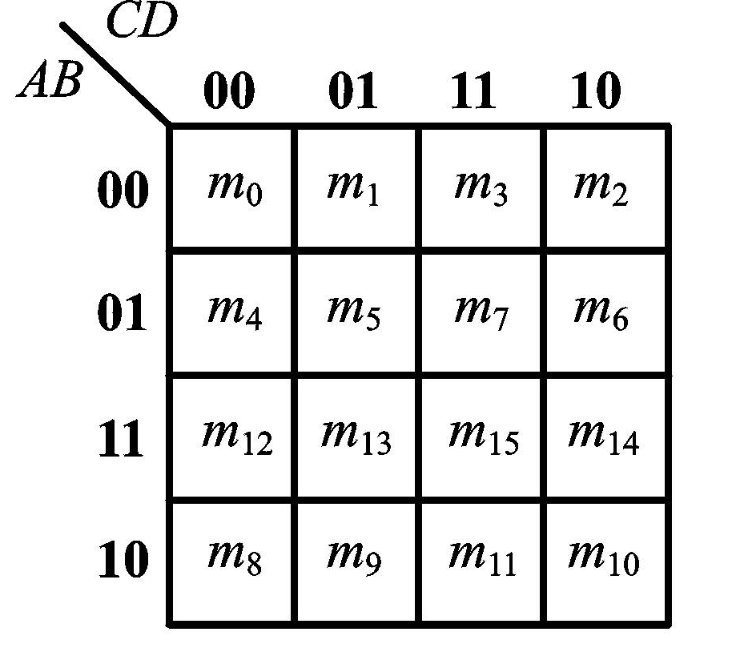
表示最小项的卡诺图
复习
两变量卡诺图
三变量的卡诺图
四变量的卡诺图

Slide 8
用卡诺图化简函数
复习
依据：具有相邻性的最小项可合并，消去不同因子。
在卡诺图中，最小项的相邻性可以从图形中直观地反映出来。
合并最小项的原则：
两个相邻最小项可合并为一项，消去一对因子
四个排成矩形的相邻最小项可合并为一项，消去两对因子
八个相邻最小项可合并为一项，消去三对因子

Slide 9
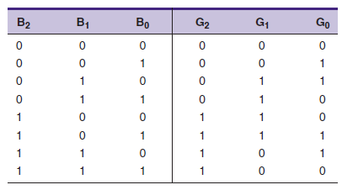
3-bit Binary和格雷码（Gray code）
Notes:
The unique aspect of the Gray code is that only one bit ever changes between two successive numbers in the sequence.

Slide 10
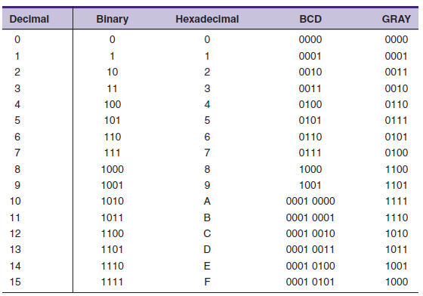

Slide 11
组合逻辑的内容
组合电路的设计步骤
基本组合电路单元
编码器Encoder
译码器Decoder
选择器Multiplexer
比较器Comparator
加法器Adder
乘法器Multiplier（*可选）
电路HDL描述

Slide 12
组合逻辑电路的特点
功能
电路结构
逻辑功能的描述
任意时刻的输出仅
取决于该时刻的输入,没有反馈
不含存储单元
组合逻辑 电路
组合逻辑电路的框图

Slide 13
组合逻辑电路的设计方法
一、逻辑抽象
分析因果关系，确定输入/输出变量
定义逻辑状态的含意（赋值）
列出定义输出和输入之间关系的真值表
二、写出函数的最简表达式
写出每个输出为1的乘积项
写出乘积项之和
简化逻辑表达式
三、用逻辑门电路或集成电路模块实现表达式

Slide 14
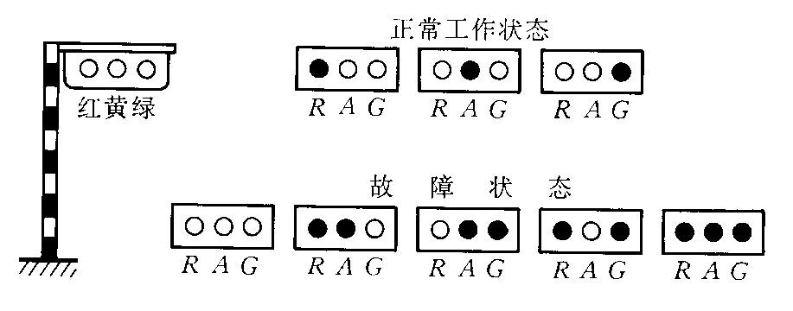
设计举例
R
设计一个监视交通信号灯状态的逻辑电路
如果信号灯
出现故障，
Z为1
A
Z
G

Slide 15
设计举例
输入变量 |  |  | 输出
R | A | G | Z
0 | 0 | 0 | 1
0 | 0 | 1 | 0
0 | 1 | 0 | 0
0 | 1 | 1 | 1
1 | 0 | 0 | 0
1 | 0 | 1 | 1
1 | 1 | 0 | 1
1 | 1 | 1 | 1
1. 抽象
输入变量:
红（R）、黄（A）、绿（G）
输出变量：
故障信号（Z）
2. 写出逻辑表达式

Slide 16
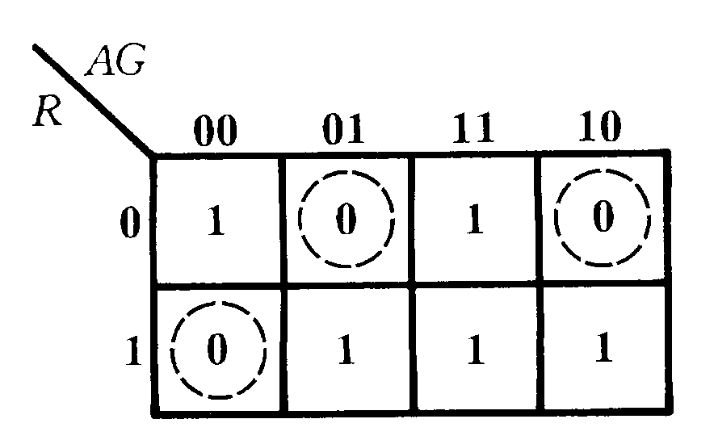
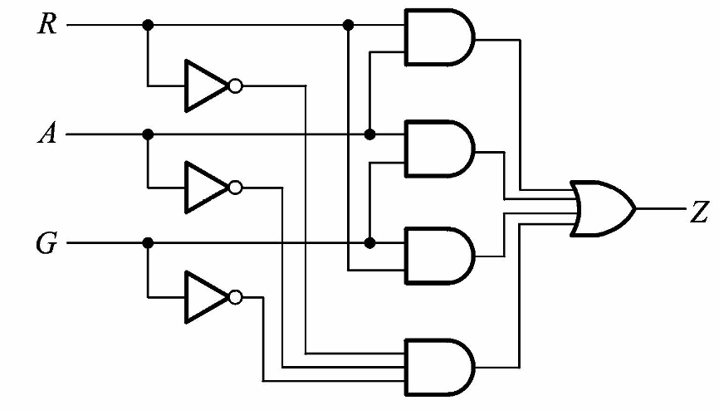
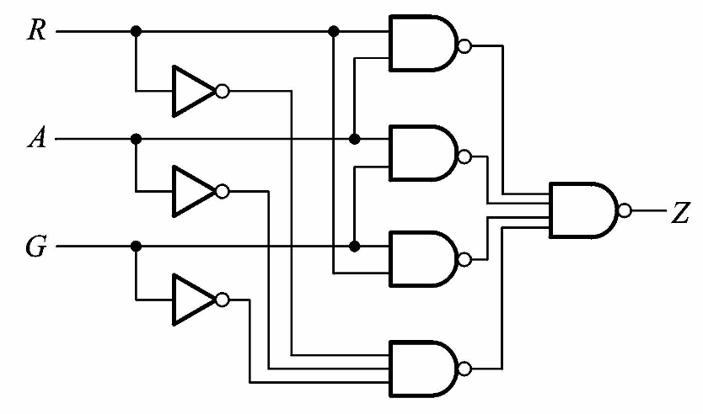
设计举例
化简
3. 画出逻辑图

Slide 17
编码器
编码：将输入的每个高/低电平信号变成一个对应的二进制代码
普通编码器
优先编码器

Slide 18
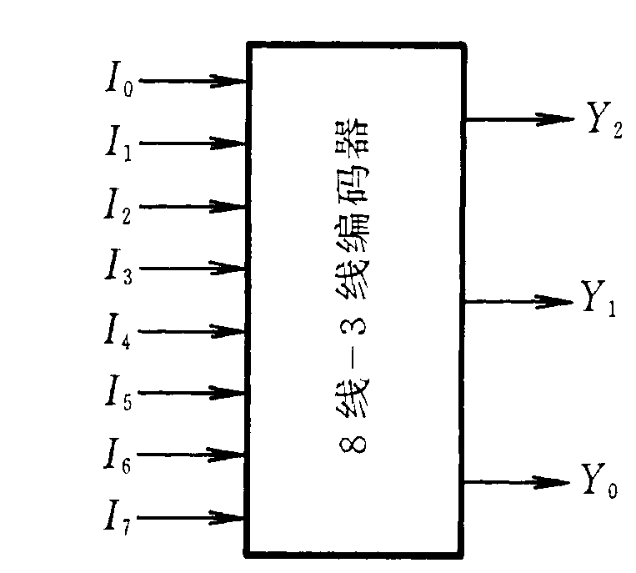
普通编码器
输 入 |  |  |  |  |  |  |  | 输 出
I₀ | I₁ | I₂ | I₃ | I₄ | I₅ | I₆ | I₇ | Y₂ | Y₁ | Y₀
1 | 0 | 0 | 0 | 0 | 0 | 0 | 0 | 0 | 0 | 0
0 | 1 | 0 | 0 | 0 | 0 | 0 | 0 | 0 | 0 | 1
0 | 0 | 1 | 0 | 0 | 0 | 0 | 0 | 0 | 1 | 0
0 | 0 | 0 | 1 | 0 | 0 | 0 | 0 | 0 | 1 | 1
0 | 0 | 0 | 0 | 1 | 0 | 0 | 0 | 1 | 0 | 0
0 | 0 | 0 | 0 | 0 | 1 | 0 | 0 | 1 | 0 | 1
0 | 0 | 0 | 0 | 0 | 0 | 1 | 0 | 1 | 1 | 0
0 | 0 | 0 | 0 | 0 | 0 | 0 | 1 | 1 | 1 | 1
特点：任何时刻只允许输入一个编码信号。
例：3位二进制普通编码器

Slide 19
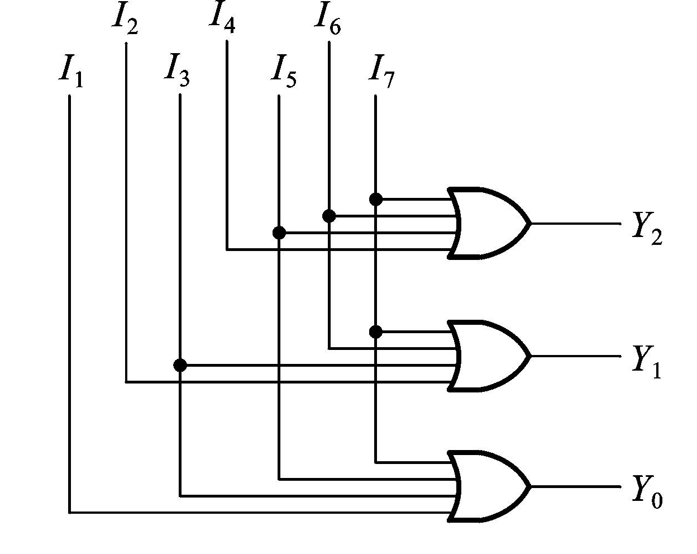
利用无关项化简
任何时候只有一个输入时激活的，或有两个输入同时激活，则输入就会产生一个没有定义的组合。对于这个不确定因素，编码器必须建立优先机制，使得只有一个输出被编码。

Slide 20
优先编码器
输 入 |  |  |  |  |  |  |  | 输 出
I₀ | I₁ | I₂ | I₃ | I₄ | I₅ | I₆ | I₇ | Y₂ | Y₁ | Y₀
X | X | X | X | X | X | X | 1 | 1 | 1 | 1
X | X | X | X | X | X | 1 | 0 | 1 | 1 | 0
X | X | X | X | X | 1 | 0 | 0 | 1 | 0 | 1
X | X | X | X | 1 | 0 | 0 | 0 | 1 | 0 | 0
X | X | X | 1 | 0 | 0 | 0 | 0 | 0 | 1 | 1
X | X | 1 | 0 | 0 | 0 | 0 | 0 | 0 | 1 | 0
X | 1 | 0 | 0 | 0 | 0 | 0 | 0 | 0 | 0 | 1
1 | 0 | 0 | 0 | 0 | 0 | 0 | 0 | 0 | 0 | 0
特点：允许同时输入两个以上的编码信号，但只对其中优先权最高的一个进行编码。
例：8线-3线优先编码器
（设I₇优先权最高…I₀优先权最低）

Slide 21
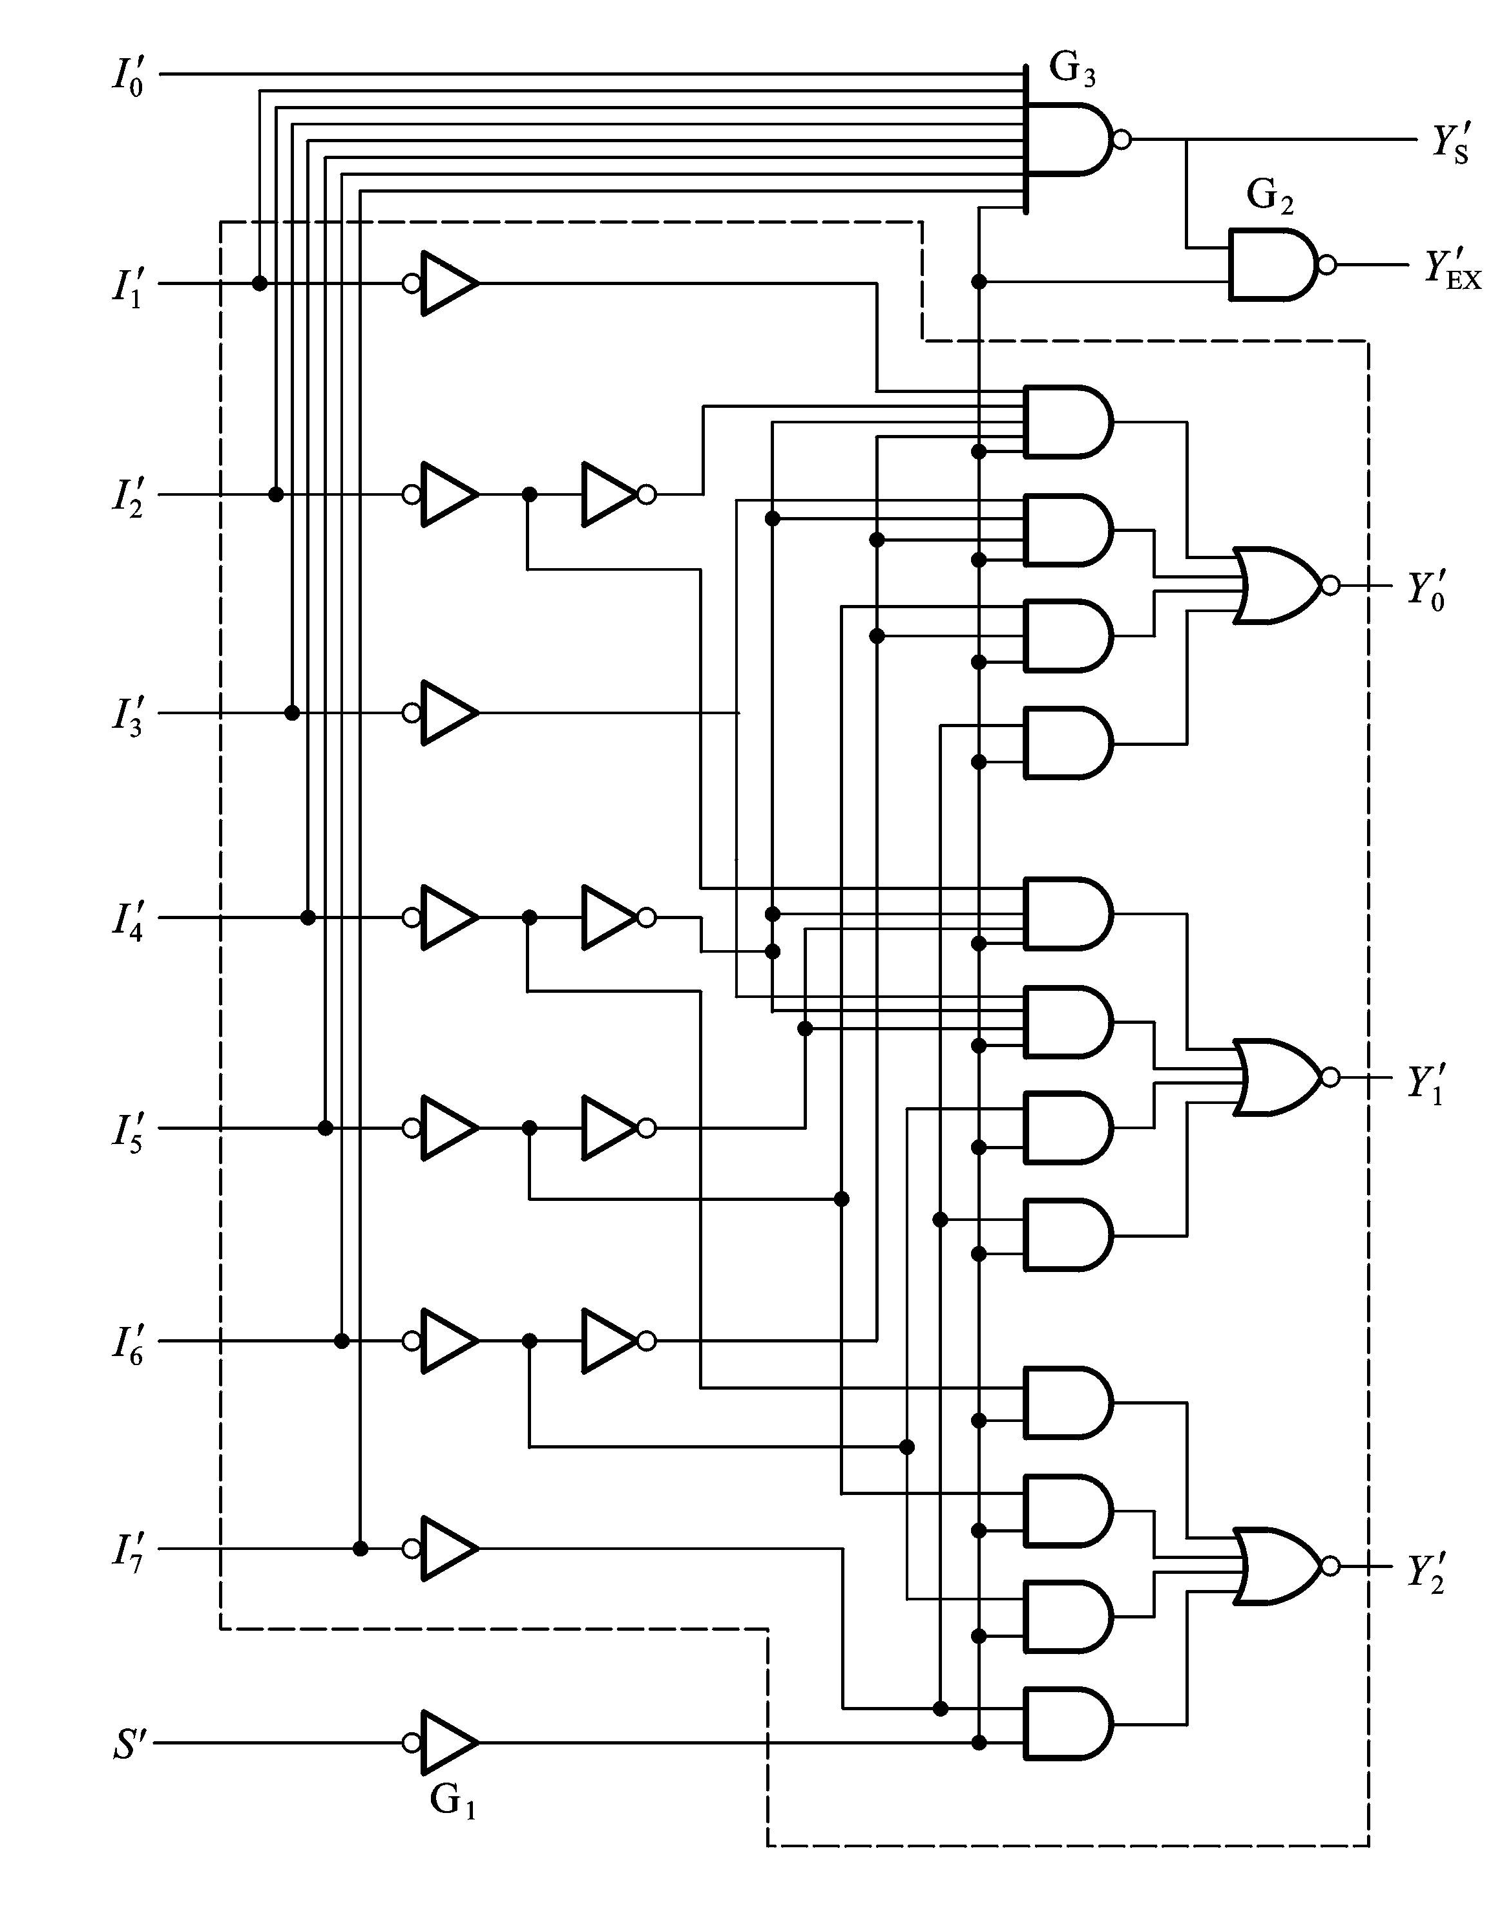
实例： 74HC148
低电平
Notes:
74HC148 is octal-to-binary priority encoder

Slide 22
选通信号
选通信号

Slide 23
附 加 输 出 信 号
为0时，电路工作无编码输入
为0时，电路工作有编码输入

Slide 24
输 入 |  |  |  |  |  |  |  |  | 输 出
1 | X | X | X | X | X | X | X | X | 1 | 1 | 1 | 1 | 1
0 | 1 | 1 | 1 | 1 | 1 | 1 | 1 | 1 | 1 | 1 | 1 | 0 | 1
0 | X | X | X | X | X | X | X | 0 | 0 | 0 | 0 | 1 | 0
0 | X | X | X | X | X | X | 0 | 1 | 0 | 0 | 1 | 1 | 0
0 | X | X | X | X | X | 0 | 1 | 1 | 0 | 1 | 0 | 1 | 0
0 | X | X | X | X | 0 | 1 | 1 | 1 | 0 | 1 | 1 | 1 | 0
0 | X | X | X | 0 | 1 | 1 | 1 | 1 | 1 | 0 | 0 | 1 | 0
0 | X | X | 0 | 1 | 1 | 1 | 1 | 1 | 1 | 0 | 1 | 1 | 0
0 | X | 0 | 1 | 1 | 1 | 1 | 1 | 1 | 1 | 1 | 0 | 1 | 0
0 | 0 | 1 | 1 | 1 | 1 | 1 | 1 | 1 | 1 | 1 | 1 | 1 | 0

Slide 25
附加输出信号的状态及含义
 |  | 状态
1 | 1 | 不工作
0 | 1 | 工作，但无输入
1 | 0 | 工作，且有输入
0 | 0 | 不可能出现

Slide 26
控制端扩展功能举例
例： 用两片8线-3线优先编码器
16线-4线优先编码器
其中， 的优先权最高· · ·

Slide 27
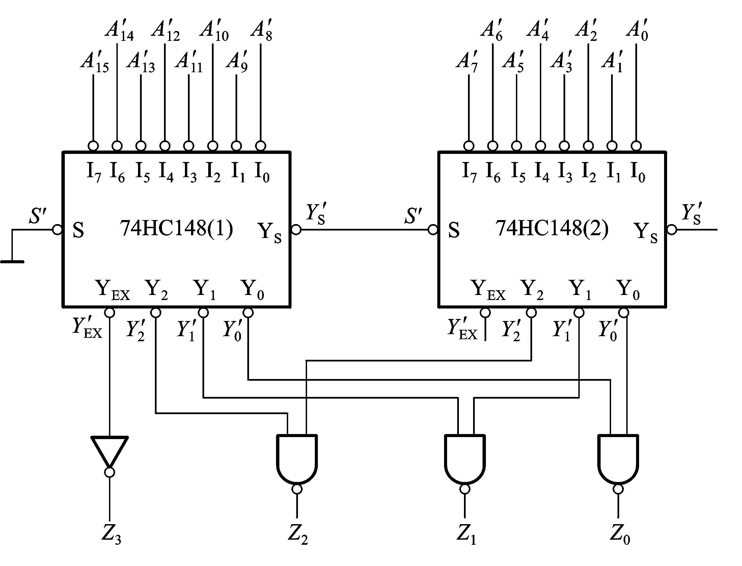
 |  | 状态
1 | 1 | 不工作
0 | 1 | 工作，但无输入
1 | 0 | 工作，且有输入
0 | 0 | 不可能出现

Slide 28
第一片为高优先权
只有(1)无编码输入时，(2)才允许工作
第(1)片 时表示对 的编码
低3位输出应是两片的输出的“或”

Slide 30
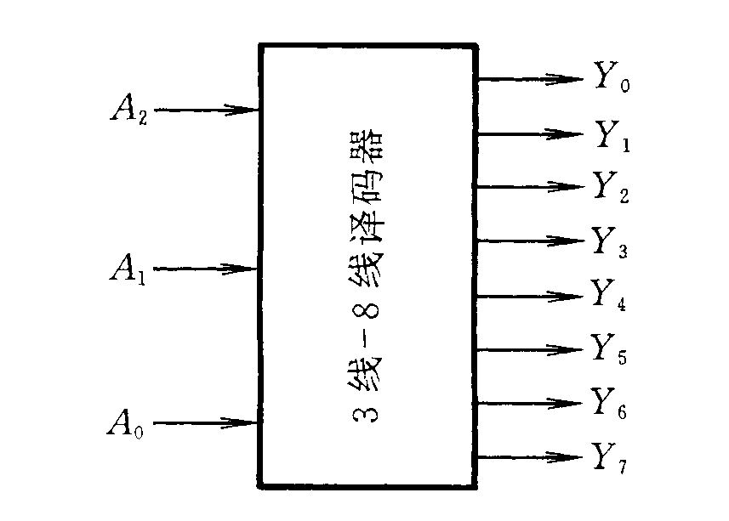
译码器
译码：将每个输入的二进制代码译成对应的输出高、低电平信号。
常用的有：二进制译码器，二-十进制译码器，显示译码器等
输 入 |  |  | 输 出
A₂ | A₁ | A₀ | Y₇ | Y₆ | Y₅ | Y₄ | Y₃ | Y₂ | Y₁ | Y₀
0 | 0 | 0 | 0 | 0 | 0 | 0 | 0 | 0 | 0 | 1
0 | 0 | 1 | 0 | 0 | 0 | 0 | 0 | 0 | 1 | 0
0 | 1 | 0 | 0 | 0 | 0 | 0 | 0 | 1 | 0 | 0
0 | 1 | 1 | 0 | 0 | 0 | 0 | 1 | 0 | 0 | 0
1 | 0 | 0 | 0 | 0 | 0 | 1 | 0 | 0 | 0 | 0
1 | 0 | 1 | 0 | 0 | 1 | 0 | 0 | 0 | 0 | 0
1 | 1 | 0 | 0 | 1 | 0 | 0 | 0 | 0 | 0 | 0
1 | 1 | 1 | 1 | 0 | 0 | 0 | 0 | 0 | 0 | 0
一、二进制译码器
例：3线—8线译码器
Notes:
A decoder is a logic circuit that accepts a set of inputs that represents a binary number of and activates only the output that corresponds to that input number.

Slide 31
真值表 逻辑表达式
输 入 |  |  | 输 出
A₂ | A₁ | A₀ | Y₇ | Y₆ | Y₅ | Y₄ | Y₃ | Y₂ | Y₁ | Y₀
0 | 0 | 0 | 0 | 0 | 0 | 0 | 0 | 0 | 0 | 1
0 | 0 | 1 | 0 | 0 | 0 | 0 | 0 | 0 | 1 | 0
0 | 1 | 0 | 0 | 0 | 0 | 0 | 0 | 1 | 0 | 0
0 | 1 | 1 | 0 | 0 | 0 | 0 | 1 | 0 | 0 | 0
1 | 0 | 0 | 0 | 0 | 0 | 1 | 0 | 0 | 0 | 0
1 | 0 | 1 | 0 | 0 | 1 | 0 | 0 | 0 | 0 | 0
1 | 1 | 0 | 0 | 1 | 0 | 0 | 0 | 0 | 0 | 0
1 | 1 | 1 | 1 | 0 | 0 | 0 | 0 | 0 | 0 | 0

Slide 32
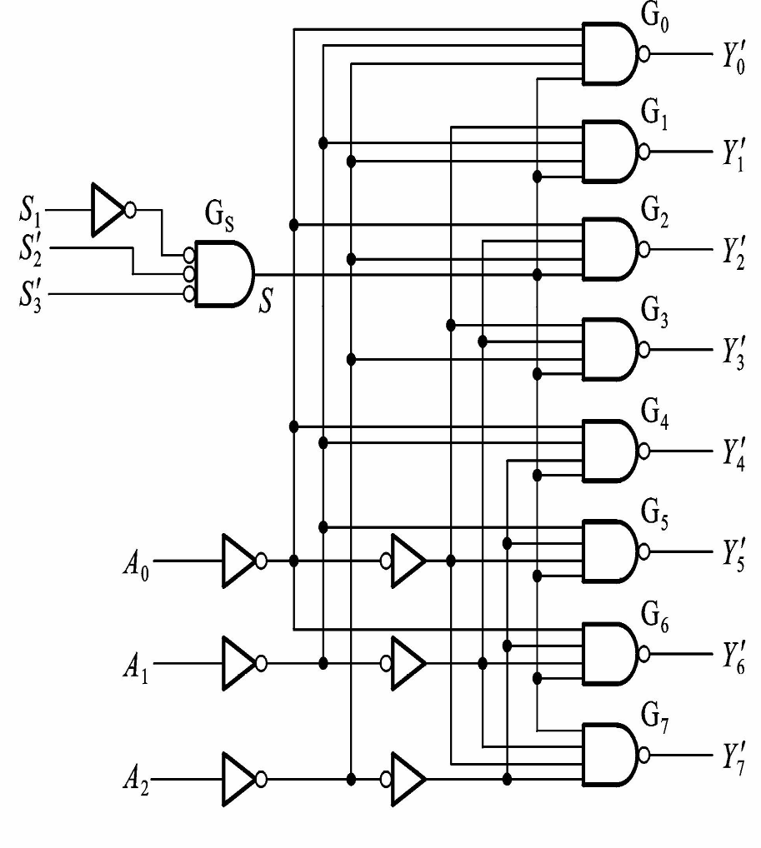
集成译码器实例：74HC138
附加
控制端
低电平输出

Slide 33
74HC138的功能表
输 入 |  |  |  |  | 输 出
S₁ |  | A₂ | A₁ | A₀
0 | X | X | X | X | 1 | 1 | 1 | 1 | 1 | 1 | 1 | 1
X | 1 | X | X | X | 1 | 1 | 1 | 1 | 1 | 1 | 1 | 1
1 | 0 | 0 | 0 | 0 | 1 | 1 | 1 | 1 | 1 | 1 | 1 | 0
1 | 0 | 0 | 0 | 1 | 1 | 1 | 1 | 1 | 1 | 1 | 0 | 1
1 | 0 | 0 | 1 | 0 | 1 | 1 | 1 | 1 | 1 | 0 | 1 | 1
1 | 0 | 0 | 1 | 1 | 1 | 1 | 1 | 1 | 0 | 1 | 1 | 1
1 | 0 | 1 | 0 | 0 | 1 | 1 | 1 | 0 | 1 | 1 | 1 | 1
1 | 0 | 1 | 0 | 1 | 1 | 1 | 0 | 1 | 1 | 1 | 1 | 1
1 | 0 | 1 | 1 | 0 | 1 | 0 | 1 | 1 | 1 | 1 | 1 | 1
1 | 0 | 1 | 1 | 1 | 0 | 1 | 1 | 1 | 1 | 1 | 1 | 1

Slide 34
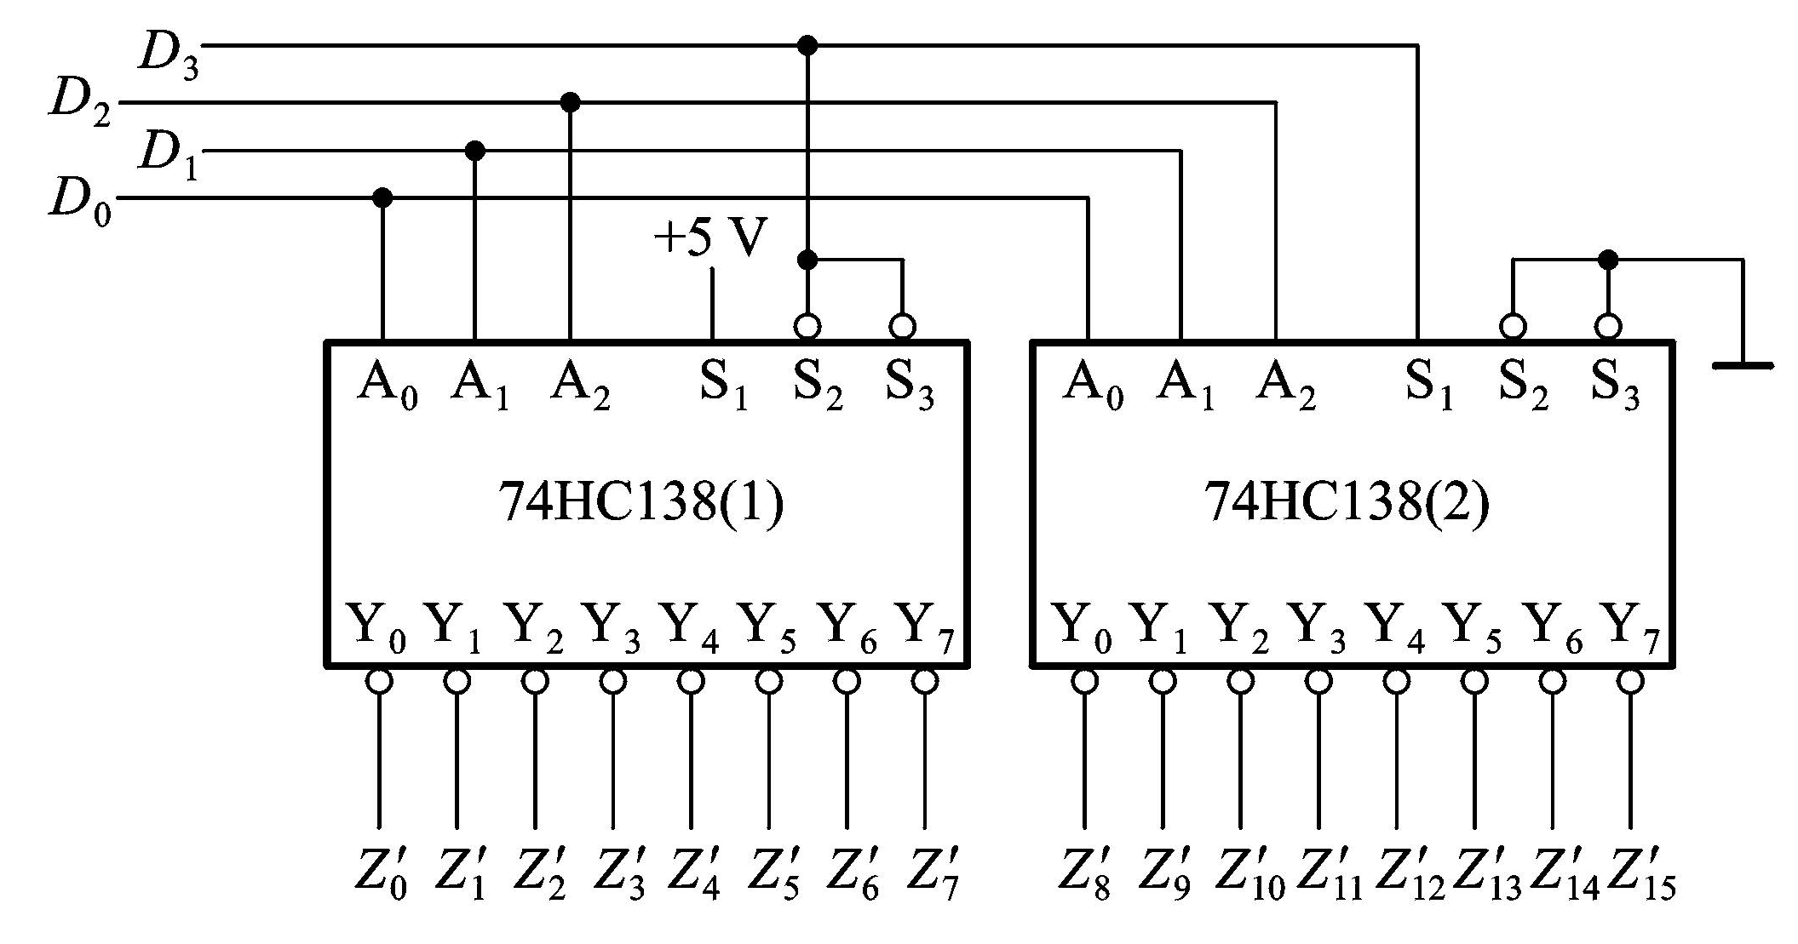
利用附加控制端进行扩展
例:用74HC138（3线—8线译码器）
4线—16线译码器
Notes:
如果对4位二进制代码译码，利用一个附加控制端（S1, S2’, S3’,当中的一个）作为第四个输入端。

Slide 35
D₃=1
D₃=0
Notes:
取第1片S2’和S3’作为第四个地址输入端，同时令S1=1;取第2片的S1作为它的第四个地址输入端（同时令S2’=S3’=0）.

Slide 36
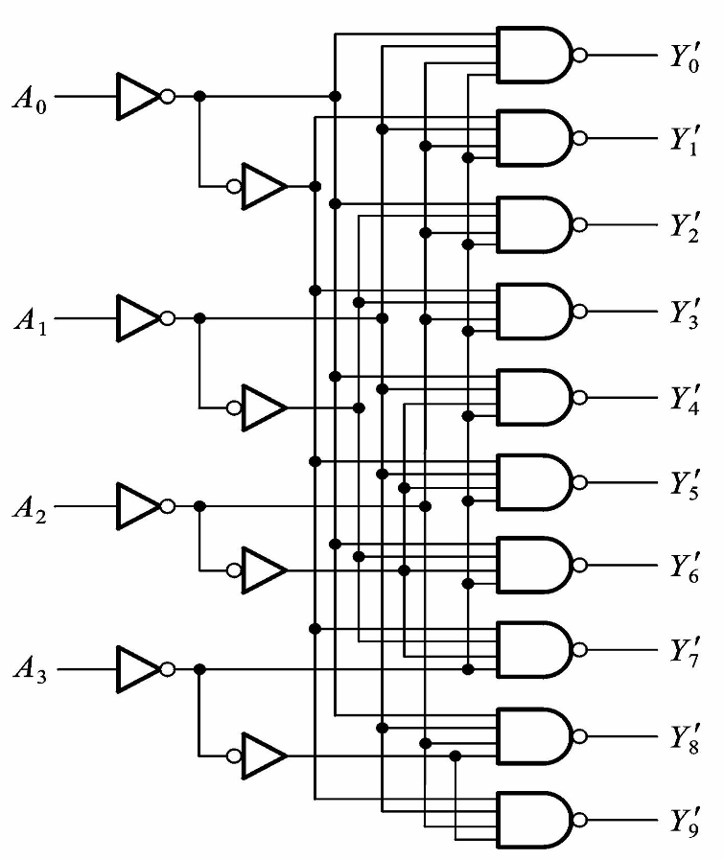
二—十进制译码器
将输入BCD码的10个代码译成10个高、低电平的输出信号
BCD码以外的伪码，输出均无低电平信号产生
74HC42

Slide 37
用译码器设计组合逻辑电路
1. 基本原理
3位二进制译码器给出3变量的全部最小项;
。。。
n位二进制译码器给出n变量的全部最小项;
任意逻辑函数
将n位二进制译码输出的最小项组合起来，可获得任何形式的输入变量不大于n的组合函数

Slide 38
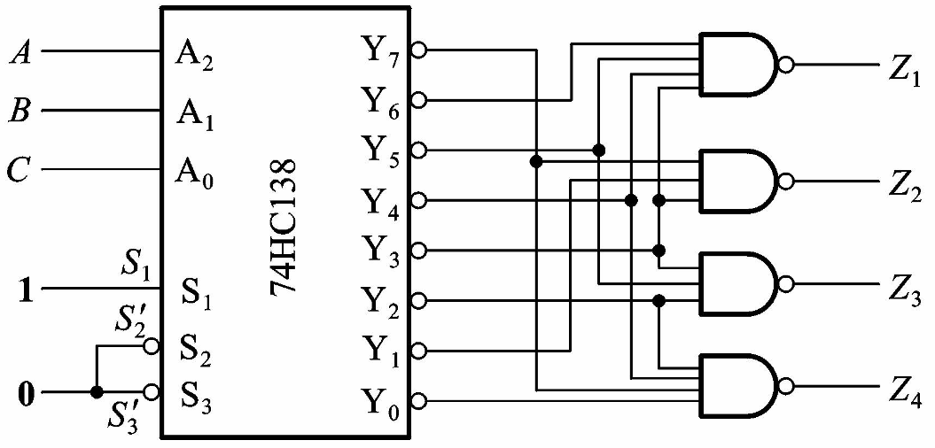
用译码器设计组合电路例
利用74HC138设计一个多输出的组合逻辑电路，输出逻辑函数式为：
Notes:
1)将逻辑函数化为最小项之和的形式。
2）74138的输出是最小项的反函数给出的，需要进行Z1-Z4变换为m0’-m7’的函数式。
3）注意S1, S2’, S3’的控制端。
4）如果译码器的输出为原函数形式（m0-m7）,只要将图中与非门换成或门就可以了。

Slide 39
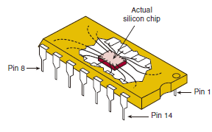
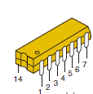
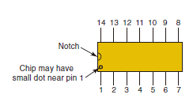
Notes:
Actual silicon chip is much smaller than the protective package.

Slide 40
组合逻辑
刘鹏
浙江大学
信息与电子工程学院
Email: liupeng@zju.edu.cn

